Slide 1
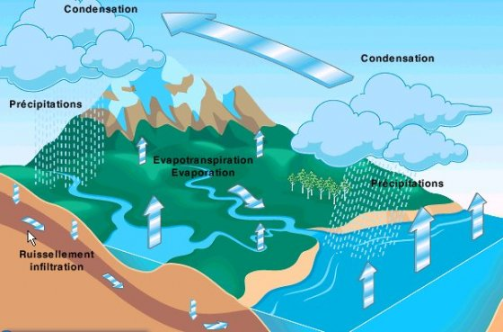
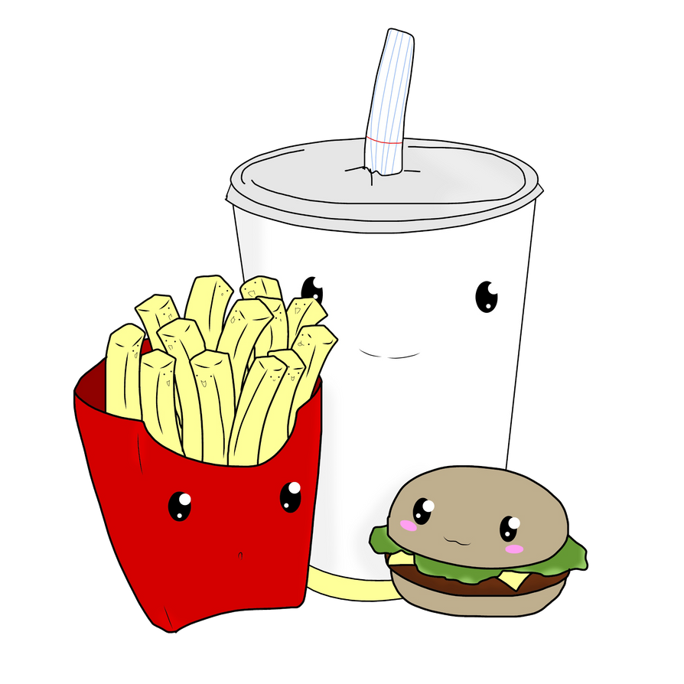
Révisions annuelles
PSE 3è
P’tit blog de Segpa

Slide 2
Quels sont les aliments qui sont consommés à un petit déjeuner?
Réponse : Produits laitiers, fruits, féculents et produits sucrés, boisson

Slide 3
Quels sont les aliments qui sont consommés à midi?
Réponse : Viandes/poissons/œufs, légumes, féculents, boisson, matières grasses…

Slide 4
Comment sait-on si un repas est équilibré?
Réponse : Il doit regrouper les 6 familles d’aliments, être varié.

Slide 5
Quels sont les différents constituants caractéristiques apportés par les groupes d’aliments?
Réponse : Des nutriments: Glucides, lipides, protides, vitamines, fer, calcium…

Slide 6
Tous les individus ont-ils les mêmes besoins énergétiques?
Réponse : Non, les besoins sont différents entre un sportif, un adolescent, une adulte femme ou une personne âgée. Les besoins varient en fonction de l’activité de la personne, ses besoins pour grandir…

Slide 7
Quelles sont les mesures de prévention pour éviter la surcharge pondérale?
Réponse : limiter l’apport énergétique provenant de la consommation de graisses, consommer davantage de fruits et légumes, limiter sa consommation de sucre, avoir une activité physique régulière, cuisiner plutôt qu’acheter des plats tout prêts riches en sel et graisse, limiter les activités sédentaires (TV, console, ordinateur…, ne pas grignoter entre les repas)

Slide 8
Quelles sont les informations données par une étiquette de produit alimentaire?
Réponse : Etiquette et mentions obligatoires : date de consommation / liste des ingrédients / dénomination de vente/ quantité nette/ lot de fabrication/ coordonnées du responsable/lieu d’origine/ T°C de stockage/ mode d’emploi.

Slide 9
Quelle est la signification du sigle DLC sur un emballage alimentaire?
Réponse : date limite de consommation (à consommer jusqu’au…) peut présenter un danger

Slide 10
Quelle est la signification du sigle DDM sur un emballage alimentaire ?
Réponse : date de durabilité minimale (remplace l’ancienne DLUO)

Slide 11
Quelle est la signification du sigle DLUO sur un emballage alimentaire?
Réponse : date limite d’utilisation optimale (à consommer de préférence avant le…) ; ne présente pas de danger, moins de vitamines, goût moins bon…

Slide 12
Quels sont les principaux types de micro-organismes?
Réponse : virus, bactérie, champignons

Slide 13
Tous les micro-organismes rendent-ils malades?
Réponse : Non, par exemple la moisissure pour le roquefort, la levure pour la pâte à pain

Slide 14
Certains micro-organismes sont-ils utiles?
Réponse : Oui certains sont utiles : pénicilline (antibiotique fabriqué par une moisissure), des bactéries transforment les feuilles mortes en compost (elles nettoient la nature et assurent le recyclage), des bactéries et moisissures sont responsables de la décomposition des aliments frais.

Slide 15
Quelles sont les voies de pénétration des micro-organismes dans l’organisme?
Réponse : Voies sanguine, cutanée, buccale ou digestive, respiratoire, sexuelle.

Slide 16
En cas de blessure, que se passe-t-il au niveau de la plaie?
Réponse : Il y a une réaction inflammatoire : rougeur, gonflement, chaleur, douleur.

Slide 17
Les vaccinations sont-elles obligatoires?
Réponse : Certaines vaccinations sont obligatoires : DT polio

Slide 18
Certaines vaccinations sont-elles conseillées? Lesquelles?
Réponse : Oui certaines vaccinations sont conseillées : BCG, hépatite B, rougeole/oreillons/rubéole…

Slide 19
Quel est le rôle de la vaccination?
Réponse : elle permet de protéger chaque individu de différents microbes à l’origine des maladies infectieuses graves souvent mortelles. Elle a permis dans le monde une réduction importante du nombre de malades et de morts dus à ces maladies. Le principe est d’injecter dans le corps le virus rendu inoffensif pour que l’organisme apprenne à reconnaître ce microbe et à développer les anticorps spécifiques et les globules blanc.

Slide 20
Quelle est l’action des antibiotiques?
Réponse : Un antibiotique est une molécule naturelle ou semi-synthétique qui détruit ou bloque la croissance des bactéries. Seul le médecin peut préciser quel antibiotique convient pour tuer le micro-organisme responsable de la maladie.

Slide 21
Faut-il toujours prendre des antibiotiques contre une maladie infectieuse?
Réponse : Non, les antibiotiques n’ont aucune action sur les virus par exemple.

Slide 22
Quelles sont les missions de la carte médicale universelle CMU?
Réponse : La CMU de base permet l’accès à l’Assurance Maladie pour toute personne de nationalité française ou étrangère, résidant en France depuis plus de trois mois de manière stable et régulière, avec ou sans domicile fixe et qui n’est pas déjà couvert par un régime de Sécurité sociale. Elle est gratuite pour les assurés ayant un revenu inférieur à un plafond déterminé.

Slide 23
Quelles sont les missions des mutuelles de santé?
Réponse : elles remboursent la partie des dépenses de santé qui n’est pas remboursée par l’assurance maladie.

Slide 24
Qui peut bénéficier de la carte vitale? A quoi sert-elle ? Quand l’utilise-t-on?
Réponse : les assurés ou bénéficiaires, enfants à partir de 16 ans ont leur carte vitale personnelle. Les enfants de moins de 16 ans sont inscrits sur la carte vitale du père ou de la mère. Elle atteste de l’affiliation et des droits à l’assurance maladie. Elle contient les renseignements nécessaires au remboursement des soins et des prises en charge dans les hôpitaux. Elle sert à bénéficier d’un remboursement des dépenses de santé sous 5 jours

Slide 25
A quoi sert la contraception?
Réponse : Elle sert à éviter de tomber enceinte.

Slide 26
Quels sont les deux moyens de contraception les plus couramment utilisés?
Réponse : Pilule et préservatif.

Slide 27
Quel est leur mode d’action?
Réponse :
Pilule : bloquer l’ovulation et Préservatif : éviter l’écoulement du sperme dans le vagin

Slide 28
La pilule du lendemain est-elle une méthode contraceptive?
Réponse : il s’agit d’une contraception de rattrapage que l’on doit prendre de manière exceptionnelle, le plus rapidement et au plus tard 72 heures après le rapport sexuel. (gratuite, sans ordonnance délivrée dans les pharmacies, infirmerie du collège, centre de planification et d’éducation familiale)

Slide 29
Comment trouver des structures d’accueil pour avoir des informations sur la sexualité et la contraception?
Réponse : les centres de planification familiale (rue Nicolas Berthot à Dijon)

Slide 30
La fécondation, qu’est-ce que c’est?
Réponse : C’est l’union d’un spermatozoïde et d’un ovule.

Slide 31
Quel est l’organe où a lieu la fécondation?
Réponse : Dans la trompe

Slide 32
Où a lieu la nidation?
Réponse : Dans l’utérus sur la paroi de la muqueuse

Slide 33
La fécondation et la nidation ont-elles lieu dans des organes de l’appareil génital féminin ou masculin?
Réponse : Dans l’appareil génital féminin

Slide 34
Quelles sont les différentes étapes du cycle de l’eau?
Réponse : Evaporation- condensation- précipitations- infiltration.

Slide 35
Quel est le circuit d’approvisionnement en eau?
Réponse : captage (prélèvement des eaux usées, pompage en cours d’eau) – dégrillage (élimination des gros déchets) – décantation (élimination des résidus les plus fins) – filtration (polluants savon huile) – ozonation (désinfection) – stockage de l’eau potable dans le château d’eau et distribution

Slide 36
Quelles sont les activités de la vie quotidienne qui utilisent l’eau?
Réponse : L’hygiène, la cuisine, le lavage…

Slide 37
Quelles sont les mesures individuelles d’économie d’eau dans la vie de tous les jours?
Réponse : Prendre une douche plutôt qu’un bain, installer un récupérateur d’eau de pluie, fermer le robinet quand on se brosse les dents ou on se lave, réparer les fuites, équiper les WC d’une double commande…

Slide 38
Quels sont les polluants domestiques de l’eau ?
Réponse : les eaux ménagères savonneuses, les eaux de lavage chargées de détergents, de graisses, les eaux provenant des WC chargées de matières organiques et de germes fécaux.

Slide 39
Comment peut-on préserver la qualité de l’eau?
Réponse : vérifier la qualité des installations intérieures et de leur bon entretien. Ne pas jeter dans l'évier ou dans les toilettes les produits suivants :
- les médicaments périmés ou entamés - les huiles de vidange neuves ou usées- les fonds de peinture ou de vernis - les produits contre les animaux nuisibles (insecticides, pesticides) - les mégots de cigarettes - les lingettes…

Slide 40
Quels sont les accidents de la vie courante?
Réponse : chute, noyade, brûlure, morsure, électrocution… les Ac Vc correspondent aux accidents survenant au domicile, sur les aires de sports ou de loisirs, à l’école, dans la rue, les magasins, en vacances mais ils ne correspondent aux accidents de la circulation et du travail, aux suicides et aux agressions.

Slide 41
Quelles peuvent être les conséquences des accidents de la vie courante?
Réponse : ces traumatismes subis provoquent de lourdes incidences physiques et morales (cicatrices, handicap moteur…) pour les victimes elles-mêmes, leurs familles ainsi que pour la collectivité qui doit en assurer le coût social.

Slide 42
Comment éviter les accidents de la vie courante?
Réponse : sécuriser la maison et son environnement (produits toxiques rangés en hauteur pour les enfants, existence de nombreux points d’appui dans la maison pour les personnes âgées, protéger la piscine, ne jamais laisser seul un bébé dans une baignoire, installer des cache-prises, éclairage suffisant et circulation facile dans chaque pièce pour éviter les chutes…)

Slide 43
A quoi sert une assurance responsabilité civile?
Réponse : cette assurance correspond à l’obligation de réparer les dommages causés à autrui ou à un tiers même si le dommage résulte d’une imprudence.

Slide 44
Quelle est la seule assurance obligatoire dans les contrats d’assurance d’un véhicule moteur?
Réponse : La responsabilité civile dite « au tiers »

Slide 45
Existe-t-il des garanties non obligatoires?
Réponse : Oui, il existe des garanties facultatives : vol, catastrophes naturelles…

